Slide 1


习题 23.2
R·九年级上册

Slide 2

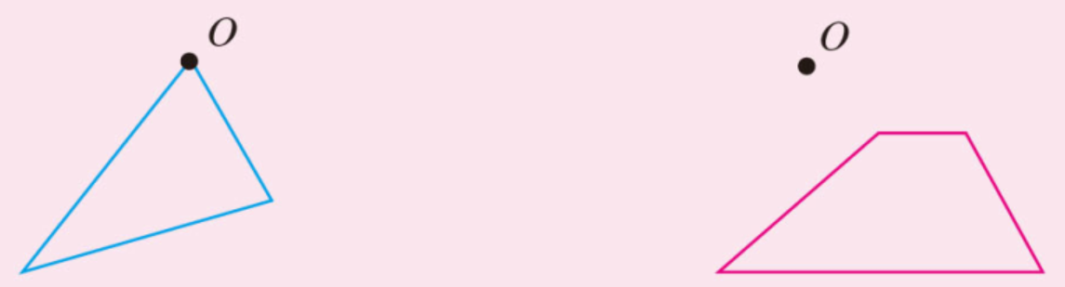
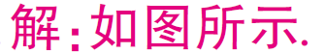
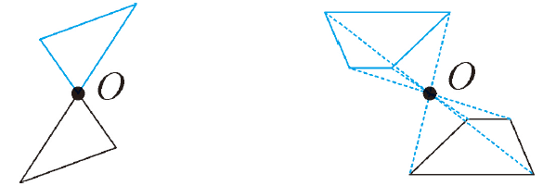
复习巩固
1.分别画出下列图形关于点 O 对称的图形.

Slide 3
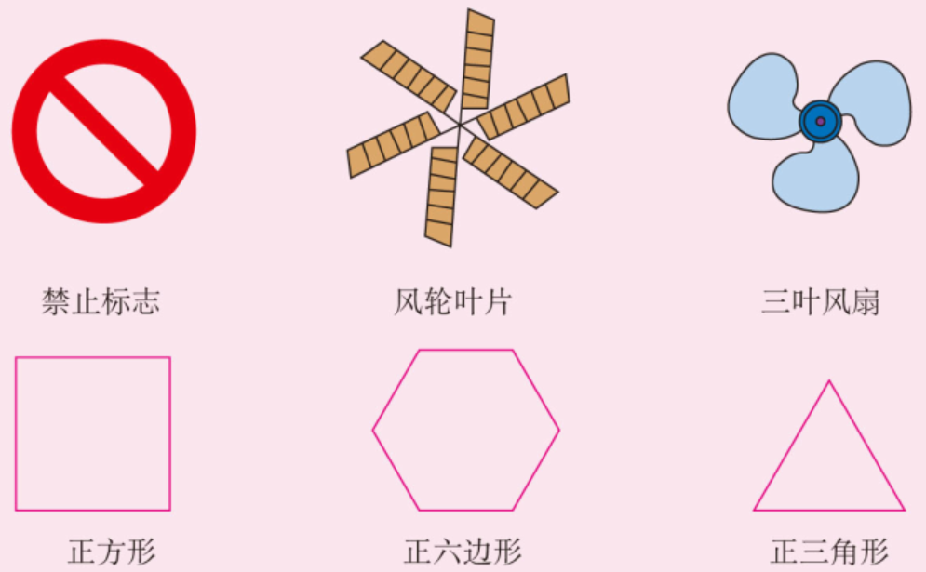
2. 下列图形是中心对称图形吗？如果是中心对称图形，指出其对称中心。

Slide 4
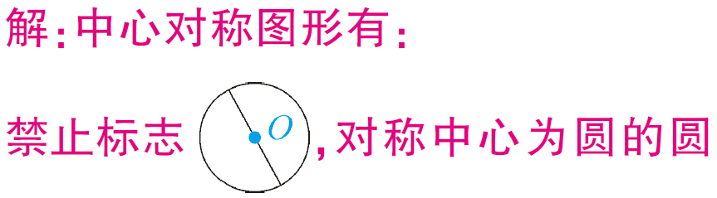








Slide 5
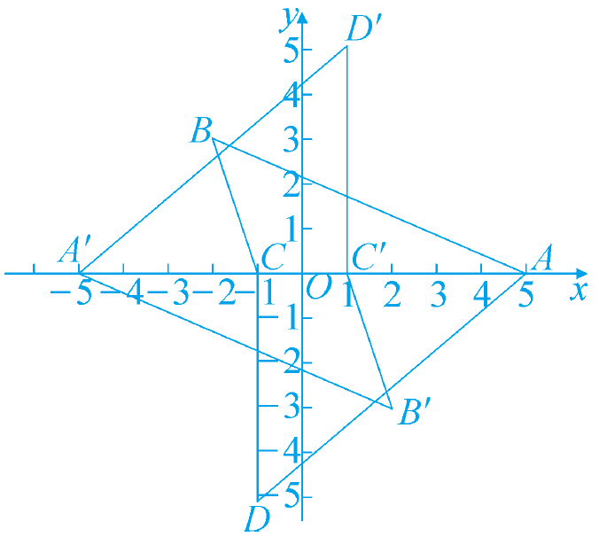
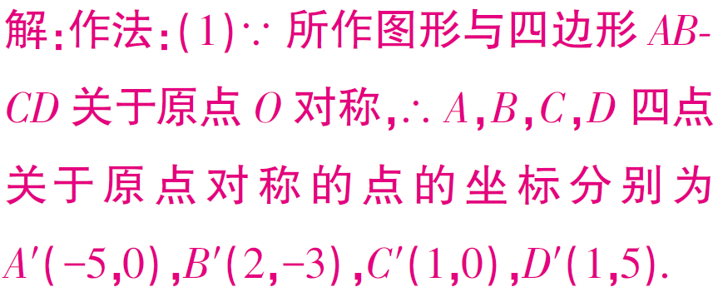
3.四边形ABCD各顶点坐标分别为A(5，0)，B(－2， 3)，C(－1，0)，D(－1，－5)，作出与四边形ABCD关于原点对称的图形.

Slide 6
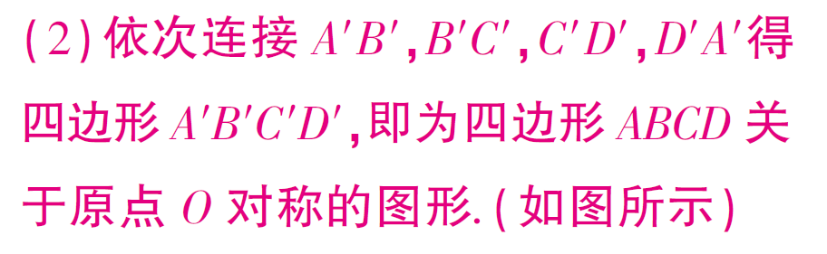

Slide 7

4.已知点A(a，1)与点A'(5，b)关于原点对称，求a，b的值.

Slide 8
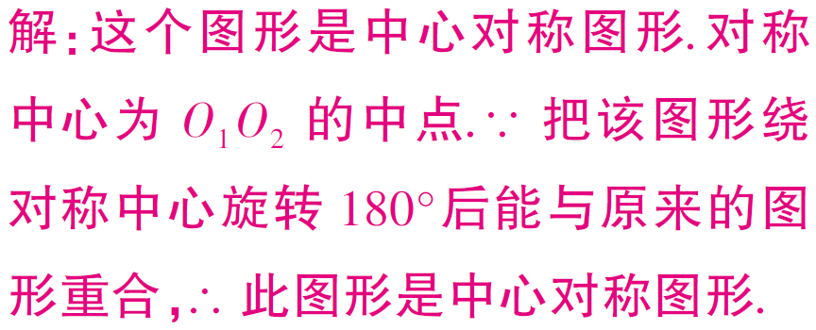
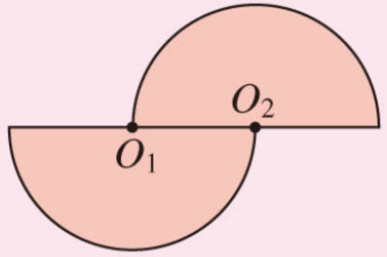
综合运用
5. 如图，O₁，O₂分别是两个半圆的圆心，这个图形是中心对称图形吗？如果不是，请说明理由；如果是，请指出对称中心。

Slide 9
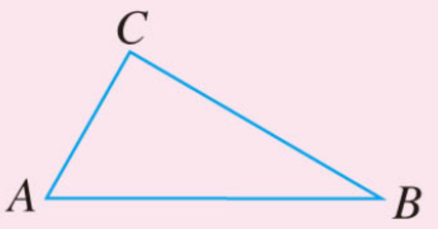
6.已知△ABC，能否通过平移、轴对称或旋转，得到另一个三角形，使得这两个三角形能够拼成一个以AC，AB为邻边的平行四边形？

Slide 10
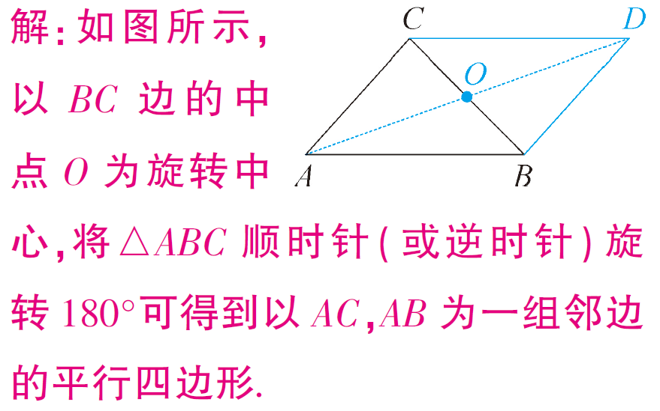

Slide 11
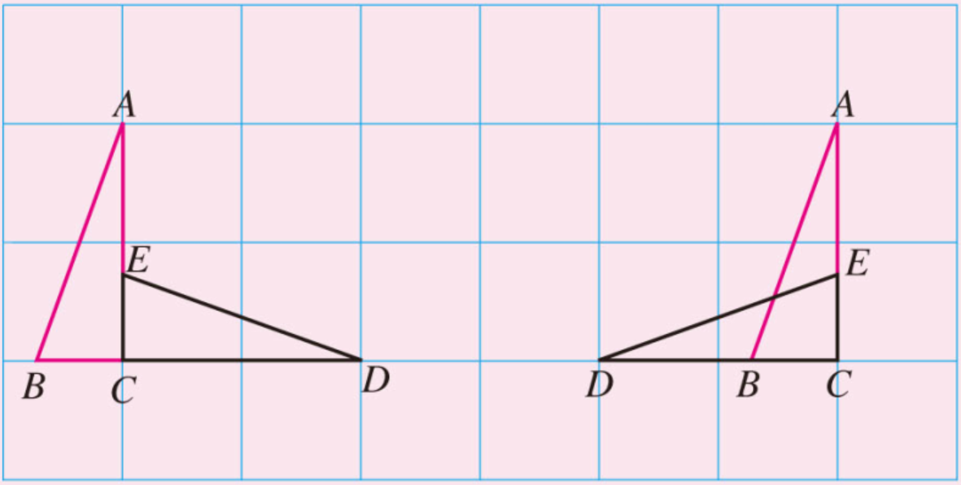
7.如图，能否通过平移、轴对称或旋转，由△ABC得到ADEC？

Slide 12
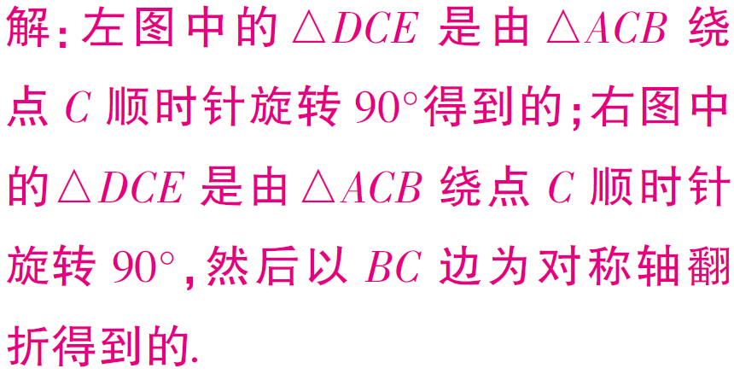

Slide 13
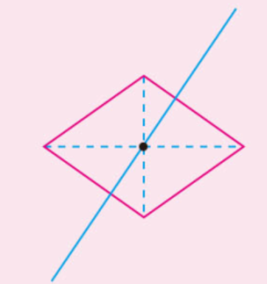
拓广探索
8.如图，过菱形对角线交点的一条直线，把菱形分成了两个梯形，这两个梯形全等吗？为什么？

Slide 14
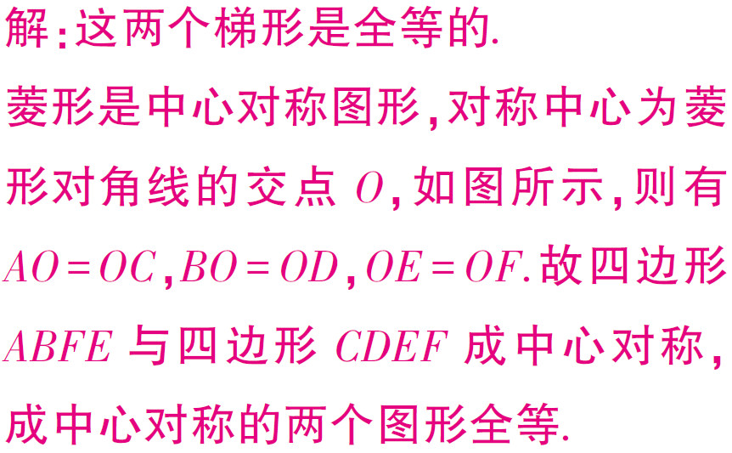
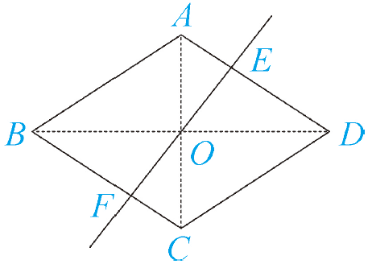

Slide 15
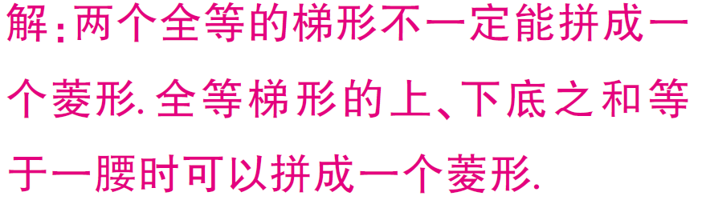

9.如图，由两个全等的梯形可以拼成一个菱形吗？符合什么条件的两个全等梯形可以拼成一个菱形？

Slide 16
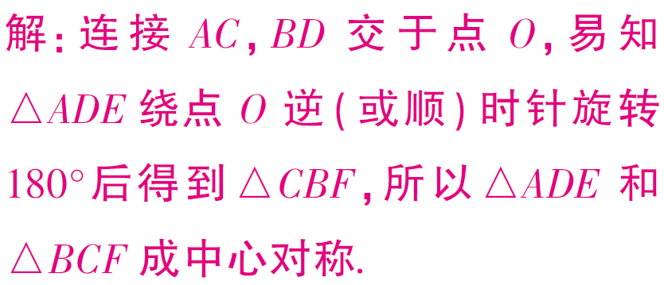
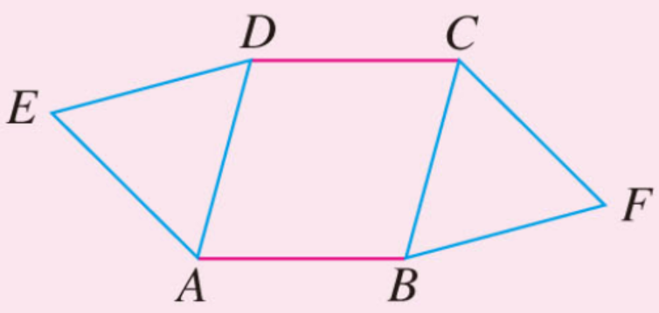
10. 如图，△ADE和△BCF是□ABCD外的两个等边三角形，用旋转的知识说明△ADE和△BCF成中心对称.

